Slide 1
Capstone 중간 리포트
Capstone 중간 리포트
팀 37

Slide 2


Idea
현재 자신의 일상을 공유할 수 있는 소셜 소프트웨어가 많이 있으며 타인의 일상을 통해서도 오늘날 내가 어떤 삶을 원하는지 알 수 있습니다.
하지만 오늘을 어떻게 살아야 할지 고민하는 사람을 위한 소프트웨어는 없습니다.
예를 들면 오늘 뭐 먹을지, 어떤 옷을 입을지, 어떤 음악을 들을지, 어떤 영화를 볼지.

Slide 3
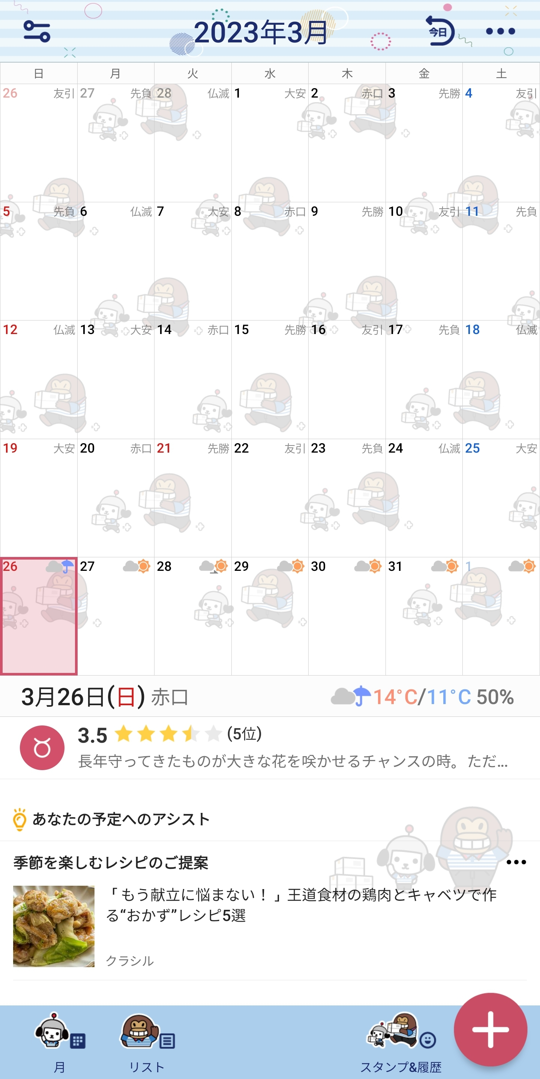
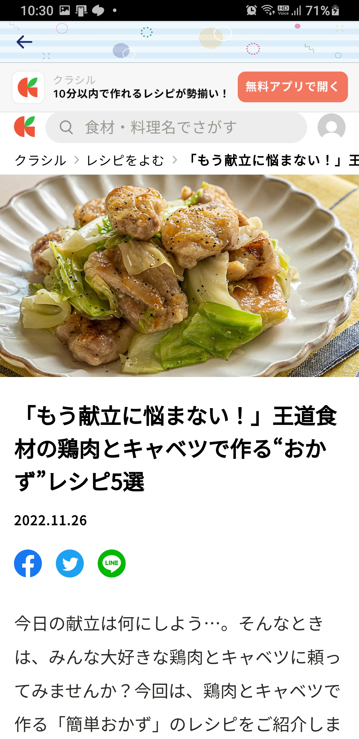
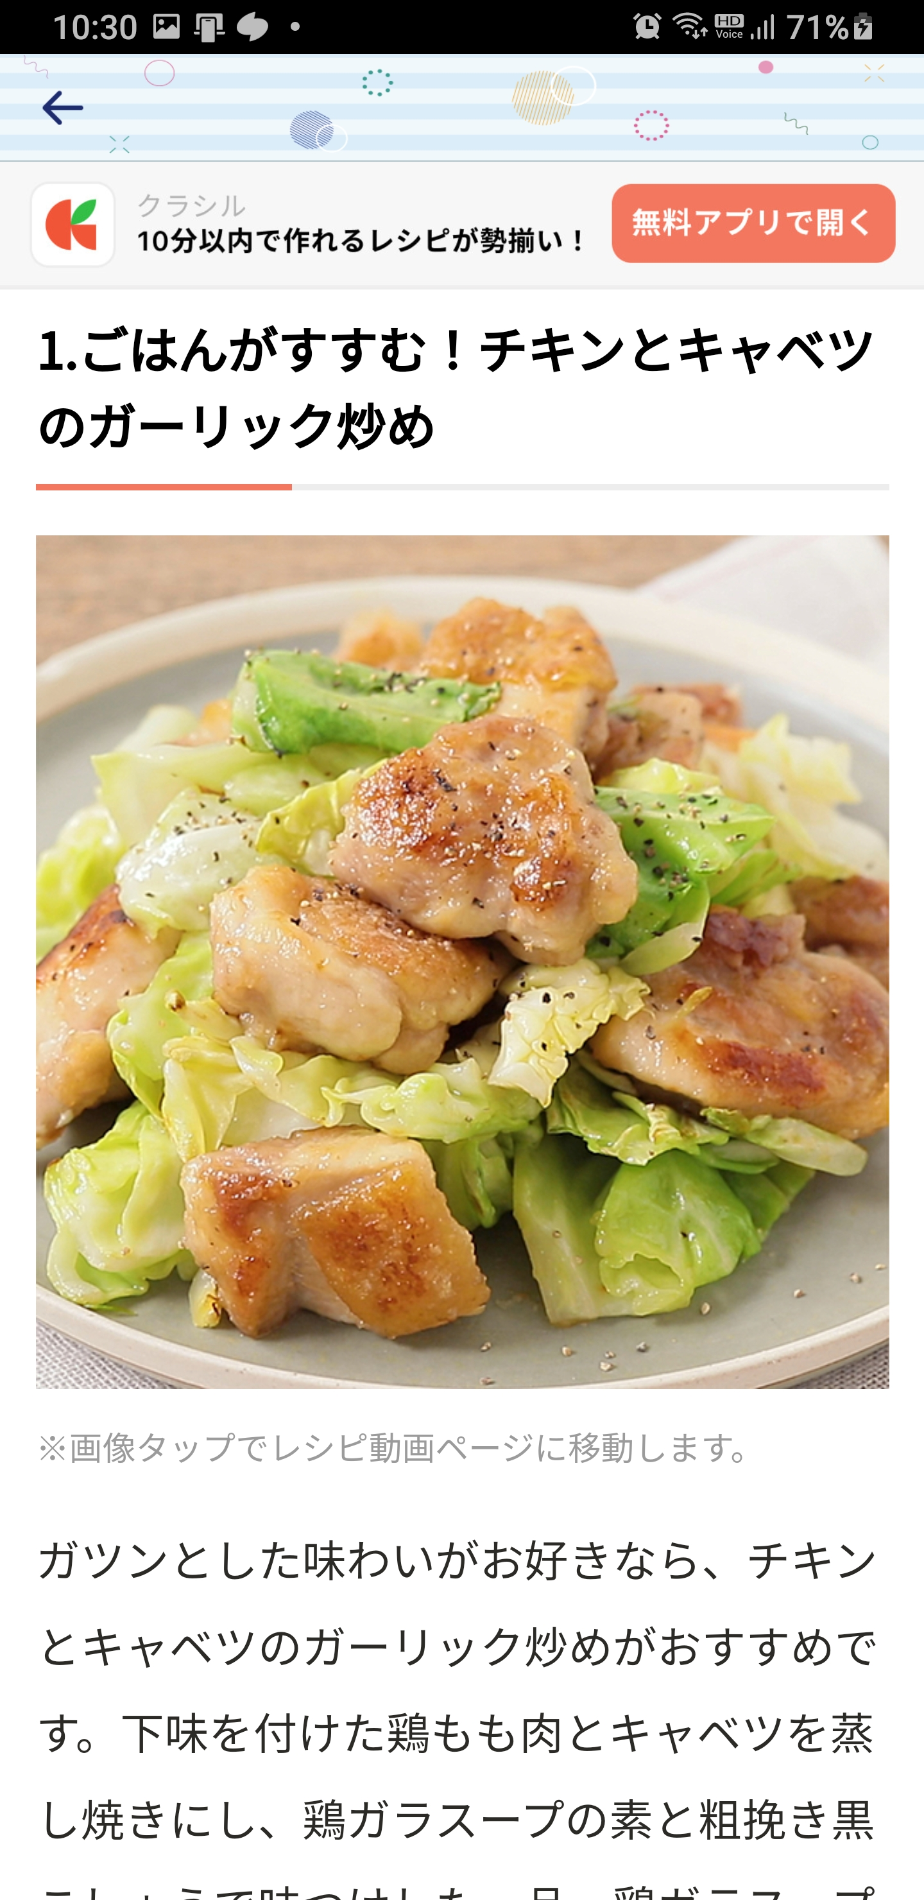

Slide 4
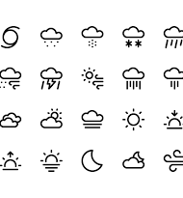
Idea
그래서 날씨를 참고해 생활고에 시달리는 사람들에게 추천 앱을 개발하려고 합니다.

Slide 5
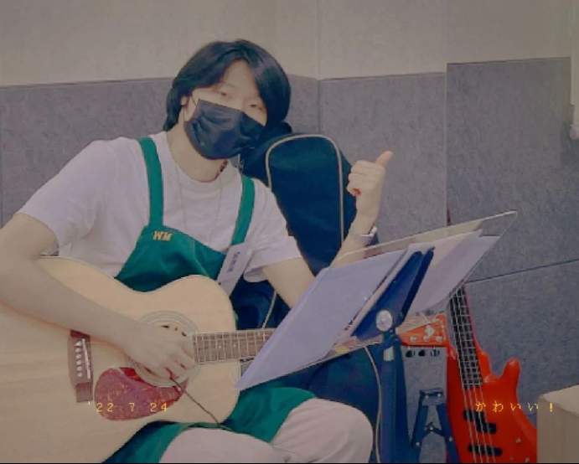
조원 구성
오성현 팀장
Database개발
코드 통합
코드 최적화
Github 관리

Slide 6
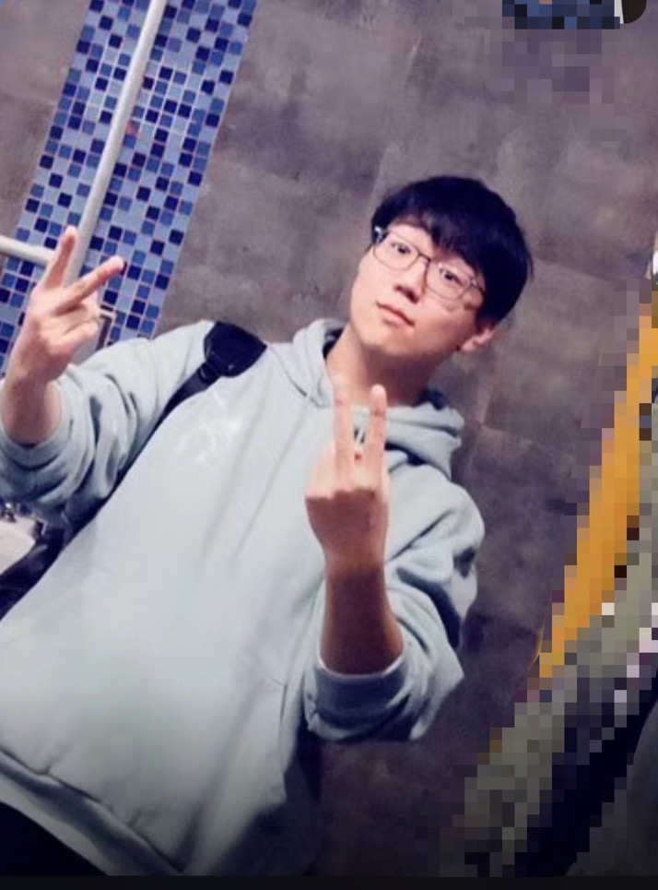
조원 구성
관지동 팀원
API 개발
Database개발
코드 테스트
코드 최적화

Slide 7
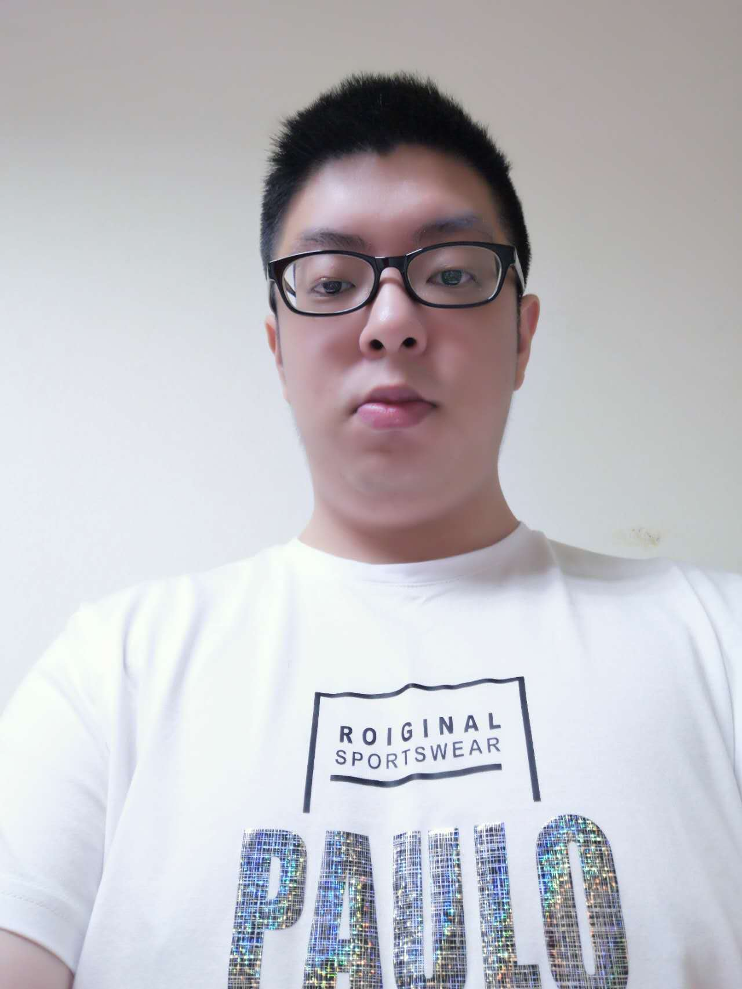
조원 구성
주좌건 팀원
UI 디자인
코드 최적화

Slide 8
지금 개발 진도
UI Frame 완성
회원기입 기능 완성
비밀번호 찾기 기능 완성

Slide 9
김사합니다

